Slide 1
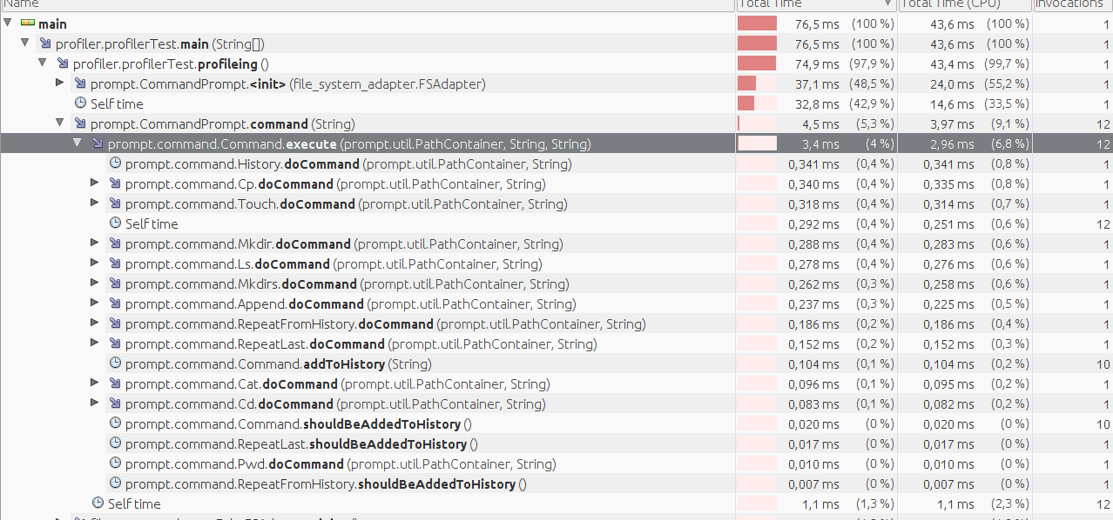
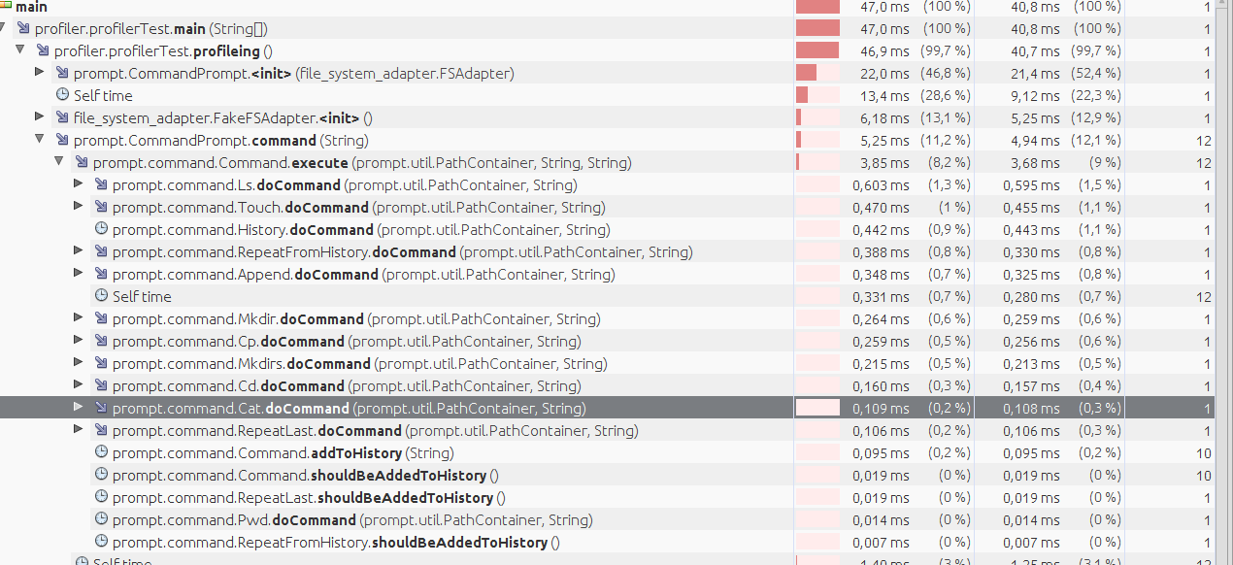
Profiler
Vi testade hur lång tid det tog att utföra alla kommando-anrop efter varandra. Resultaten skiljde sig mycket åt mellan test-tillfällena, men generellt sätt låg exekverings-tiden för kommandona mellan 0,6 och 0,01 millisekunder.
Vissa kommandon som pwd, cat och cd tog generellt sätt kortare tid att utföra, vilket kan bero på att de inte gör lika mycket som de övriga kommandona. Det finns också en grupp t.ex. repeatLast, repeatFromHistory och mkdir(s) som tar något längre tid att exekvera eftersom att de utför mer än enstaka operationer. Slutligen finns det en grupp kommandon som History, cp, touch samt ibland append och ls vilka tog en längre att utföra än de övriga vilket beror på att de utför mest operationer av alla.
Notes:
En kort presentation av hur ni gått tillväga för att testa koden med en profiler och vilka resultat ni fick fram. Även här är det viktigt att förhållas sig till måtten, inte bara presentera dem.
<nummer>

